Slide 1


一代芯片硬件结构逆向和建模分析 V0.6
李宇轩
Notes:
内部汇报使用封面

Slide 2
总体结构
410GB/s
图中绿色为从核，橙色为DMA引擎，黄色为HBM单个通道，蓝色菱形为路由
Mesh网络通路带宽为256bit / 8 x 2.5Ghz = 80GB/s（其中2.5Ghz为可配置的spe频率），实际因为控制包和数据包比例为1:4，最高数据传输带宽为64GB/s。
Mesh网路由为5端口路由，5个出口带宽都为64/80 GB/s，因此横纵向带宽可能在进出从核口处竞争。
交叉开关通路带宽为256bit / 8 x 2.2Ghz = 70GB/s（其中2.2Ghz为可配置的glb频率），实际受限于HBM单通道带宽最高49GB/s。
上述带宽均为单向带宽，通道全双工，双向带宽乘2
49GB/s
49/70 GB/s
64/80 GB/s
01

Slide 3
从核内部结构
20 or 27 GB/s
ACE工作在半频1.25Ghz下，两拍数据流动一次，产生一行新的结果。
  西向带宽需求：西向需要消耗64B * (2.5 / 2) Ghz = 80GB/s。
  北向带宽需求：加载北向数据大约100拍，在西向m=128时等效需要消耗20GB/s，m=96时需要消耗27GB/s。
  写回带宽和掩盖需求（仅考虑fp32 ）：在只加载一次北向的场景，写回等效27GB/s带宽，需要至少连续6-7次加载西向才能掩盖；在每个西向都需要重新加载北向时（比如GEMM），等效15GB/s带宽，需要至少连续11-12次加载西向才能掩盖。
  峰值性能：单从核ACE fp16峰值性能2.56TFlops，单核组81.92TFlops。为了打满ACE性能，首先需要连续加载西向次数满足写回掩盖需求，此外需要让西向和写回位于LDM不同Bank（相同Bank可能有5%左右掉速），北向位置不重要。
  性能波动：ACE性能可能产生10%左右的非常稳定的性能波动，这个波动来源于芯片有两个时钟树，不同时钟树下性能不同（可能源于数据包的仲裁），所以复位和降频可能导致ACE时间波动。此波动基本不影响业务场景。
  精度截断：ACE内部精度为fp32（可能不支持非规格化数），每次乘加后把结果截断为fp32。按fp32写回时写回fp32结果。按fp16写回时，会把fp16非规格化数范围的值截断成0，此处会有很大精度损失，可能是一代芯片精度不好的主要问题（因此可以考虑手动截成bf16的方案）。
ACE
80 GB/s
15 or 27 GB/s
LDM Bank0
LDM Bank1
01

Slide 4
从核内部结构
20 or 27 GB/s
LDM分为两个Bank，分别对应于前128KB和后128KB。两个Bank访问完全独立，互不影响。如何把DMA、RMA、ACE和SIMD的流量错开到两个Bank，是一个重要优化点。
  SIMD带宽：SIMD读LDM的带宽能达到处理器下发指令速度的极限，共160GB/s。
  待完善。
ACE
80 GB/s
15 or 27 GB/s
LDM Bank0
LDM Bank1
01

Slide 5
HBM交织分析（待补充：设计理念分析）
物理 地址 | PA[0] | PA[1] | PA[2] | PA[3] | PA[4] | PA[5] | PA[6] | PA[7] | PA[8] | PA[9] | PA[10] | PA[11] | PA[12] | PA[13] | PA[14] | PA[15] | PA[16]
HBM地址 | / | / | / | / | / | CA[1] 列 | CA[2] 列 | CH[0] 通道 | CH[1] 通道 | CH[2] 通道 | BA[4] 伪通道 | BA[2] BG | CA[3] 列 | CA[4] 列 | CA[5] 列 | BA[0] Bank | BA[1] Bank
物理 地址 | PA[17] | PA[18] | PA[19] | PA[20] | PA[21] | PA[22] | PA[23] | PA[24] | PA[25] | PA[26] | PA[27] | PA[28] | PA[29] | PA[30] | PA[31] | PA[32] | PA[33]
HBM地址 | BA[3] BG | SID BG | RA[0] 行 | RA[1] 行 | RA[2] 行 | RA[3] 行 | RA[4] 行 | RA[5] 行 | RA[6] 行 | RA[7] 行 | RA[8] 行 | RA[9] 行 | RA[10] 行 | RA[11] 行 | RA[12] 行 | RA[13] 行 | RA[14] 行
备注：CA[2]和BA[2]的位置和JNS给的版本不同，大家对这个结论可以有自己的质疑和思考
HBM基本信息：
  HBM供应商为三星，当前主频为3.2Ghz（上升下降沿都采样），位宽1024bit，因此总带宽为3.2Ghz x 1024bit / 8 = 410GB/s。（HBM主频有一定调整空间。）
HBM内部结构：
  通道：共8个物理通道，每个通道引脚完全独立，每个通道128bit。每个通道分为两个伪通道（HBM2开始引入伪通道模式，基本所有产品都会打开），所以共有16个通道。
  Bank：共32个Bank，又均匀分成8个Bank Group，每个Bank Group中4个Bank。Bank Group间基本并行， Bank Group内切换Bank会有少量切换开销。
  行：每个Bank中有很多行，并且有一个行缓冲（类似于CPU的Cache），切换行的时候需要重新读入行缓冲，有较大的开销。
  列：每行由很多列组成，最后5位即32B是最小粒度，也即DRAM的预取长度。
HBM地址线组成（ 34位共16GB） ）：
  3位物理通道（CH[0-2]），1位伪通道（BA4），3位BankGroup编号（SID、BA[3-2]），2位Bank编号（BA[1-0]），15位行编号（RA[14-0]），10位Page（CA[5-1]和5位不可寻址的预取长度）。
  备注：
    BA4和SID是两根不同的线。
    5位预取长度对应于256bit / 32B，256bit 对应Burst Length=4 下的64位DQ（每个伪通道64位DQ）。
    在伪通道模式中，所有的Bank都被0和1两个伪通道共享，所以伪通道模式中Page Size相比关闭伪通道要少一半，CA[0]没有实际意义。
01

Slide 6
Mesh和RMA主要性能问题总结
RMA经过的硬件通路较为简单，只有Mesh，因此对RMA进行性能分析就可以获得Mesh的主要特性，简化后续DMA性能分析的困难。
RMA性能特性：
  横纵冲突：横向带宽和纵向带宽共享同一根进从核的线，所以即使同时使用横纵向通信，单向带宽上限依旧为64GB/s，无法实现128GB/s。
  读写冲突：当一个从核同时有读写方向等量的流量时，两个方向的带宽都会从64GB/s降为53GB/s
  广播性能：RMA广播分为向自己发送数据和不向自己发送数据的两种用法，前者会产生冲突掉速，带宽约为39GB/s，后者带宽约为60GB/s（大家默认使用的是39GB/s的版本）
64/80 GB/s
01

Slide 7
DMA性能问题总结
DMA常规性能：
  常规使用模式下（256B-1024B），read方向275GB/s，write方向305GB/s。
  数据块变大（涉及到HBM行切换）最多会掉速到220GB/s左右。
  读写切换也会导致类似比率掉速。
DMA极限性能：
  不可用性场景最高带宽：
    Get+Put场景345GB/s ：Get和Put在内存中的位置完全错开，所有的Get固定向不变的一段内存读取，所有的Put亦然。原因有待分析。
  单通道最高带宽：
    在DMA引擎和HBM通道一一对应的场景，put方向单个DMA通道带宽最高，能达到49.5GB/s，乘8以后为396GB/s，接近HBM极限410GB/s。说明硬件通路上导致掉速的一些原因，并且具有不对称性。原因有待分析。
DMA异常性能：
  写64B数据会发生读改写（RMW），整核组带宽性能下降到3.7GB/s左右
49/70 GB/s
关于带宽进制的说明：
GB指gigabyte，是IS科学标准协会制定的量纲前缀，指10^9；GiB指gigibyte, 是ISQ国际量纲写回指定的量纲前缀，指2^30。带宽类应该统一使用GB，即1000进制。
用1024进制进行带宽数据测算是错误的，会比实际值低约7%，也会导致和竞品不对齐。
01

Slide 8
DMA性能问题总结
DMA目前最优性能访存模式的构造方法：
  DMA引擎和HBM通道一一对应时，可以避开一些网络冲突导致的降速，此时能获得较好的带宽。原因有待分析。
  从HBM交织表可知：PA[6]以下单个数据片，即128B的数据。
  可以根据下表，每列从核对应一个DMA引擎，严格只负责PA[7-9]指定的一个通道的数据发送，更高的地址线每列从核都均匀负责。
  交叉开关冲突避免方法：如果DMA引擎和HBM通道按顺序对应（0->0, 1->1, etc.），会在第一级交叉开关和第二级交叉开关产生流量冲突。为了避免流量冲突掉速，应当把DMA引擎按照奇偶交错的重新编号，即(0, 2, 4, 6, 1, 3, 5, 7)。
  即采用128B为基本块，跨步为1024B的跨步访存来实现，并且DMA引擎采用奇偶交错。
  此种方法性能好的原因尚未完全清晰，很可能是避开了交叉开关路由冲突，以及HBM内部Bank冲突
  单Get：324GB/s，单Put：348GB/s，Get+put：313GB/s
49/70 GB/s
物理 地址 | PA[0] | PA[1] | PA[2] | PA[3] | PA[4] | PA[5] | PA[6] | PA[7] | PA[8] | PA[9] | PA[10] | PA[11] | PA[12] | PA[13] | PA[14] | PA[15] | PA[16]
HBM地址 | / | / | / | / | / | CA[1] 列 | CA[2] 列 | CH[0] 通道 | CH[1] 通道 | CH[2] 通道 | BA[4] 伪通道 | BA[2] BG | CA[3] 列 | CA[4] 列 | CA[5] 列 | BA[0] Bank | BA[1] Bank
物理 地址 | PA[17] | PA[18] | PA[19] | PA[20] | PA[21] | PA[22] | PA[23] | PA[24] | PA[25] | PA[26] | PA[27] | PA[28] | PA[29] | PA[30] | PA[31] | PA[32] | PA[33]
HBM地址 | BA[3] BG | SID BG | RA[0] 行 | RA[1] 行 | RA[2] 行 | RA[3] 行 | RA[4] 行 | RA[5] 行 | RA[6] 行 | RA[7] 行 | RA[8] 行 | RA[9] 行 | RA[10] 行 | RA[11] 行 | RA[12] 行 | RA[13] 行 | RA[14] 行
01

Slide 9
多模块协作掉速分析（待完善）
分析完了各个模块的性能参数，就应该分析不同模块协作引发的性能下降，这里的模块包括了DMA、RMA、SIMD和ACE。
RMA和ACE模块的冲突：
  ACE西向带宽需求有80GB/s，和RMA流量冲突时会有显著掉速。RMA需要优先和西向数据错开LDM Bank，这是优化中需要最优先处理的LDM Bank冲突问题。
  当错开LDM Bank时，两者可以完全掩盖。
ACE和SIMD模块的冲突：
  在错开LDM Bank的前提下，ACE和SIMD的掩盖率接近100%。
  在同一LDM Bank时，掩盖性能取决于SIMD的访存模式（比如SIMD 160/GB/s的load就会和80GB/s带宽需求的西向产生严重的冲突掉速）。常规场景仍能做到较好的掩盖效果，以大模型推理量化Microbench为例，有85%以上掩盖效果。
  实现ACE和SIMD掩盖时，需要考虑ACE内部队列长度，避免ACE指令反压。详细分析有待摸排。
    ACE队列存在反压，例如发送32条ACE指令后再算SIMD，一定会卡在ACE上。暂时推荐发送4条ACE就进行SIMD。
    根据IO寄存器手册，ACE内部有通用队列和每条指令的专用队列，长度和特性有待分析。
20 or 27 GB/s
ACE
80 GB/s
15 or 27 GB/s
01

Slide 10
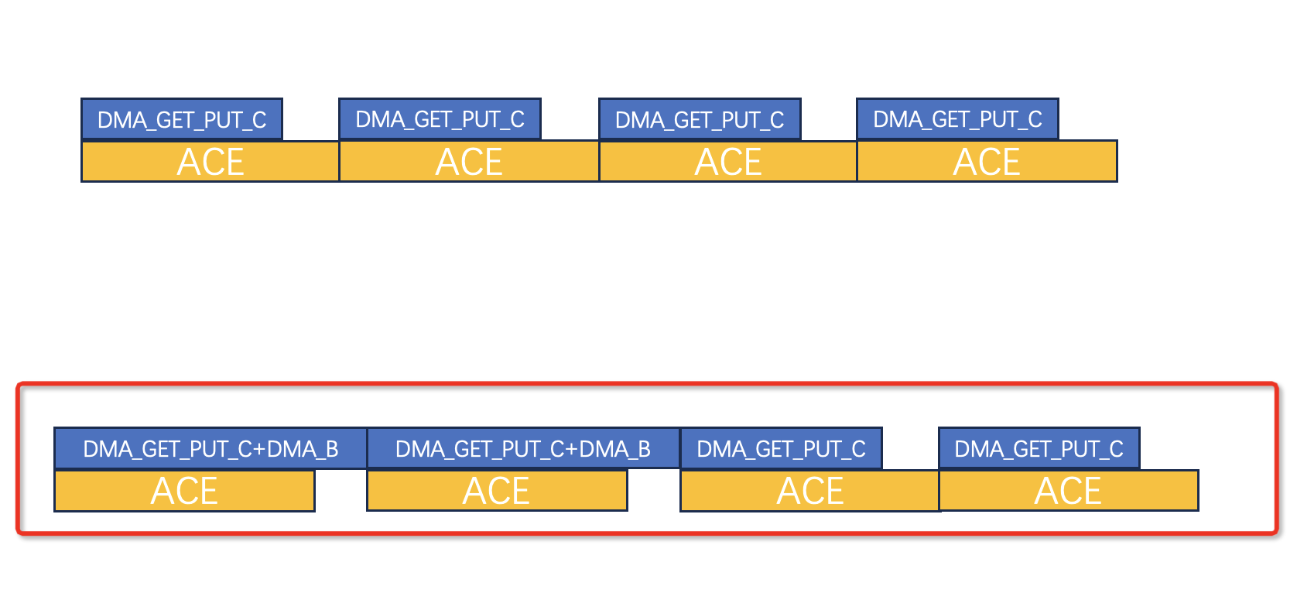
多模块协作掉速分析（待完善）
DMA和其他模块的冲突：
  常见的DMA和RMA使用模式下，不会在路由和从核端口间的64GB/s处掉速。
  在DMA和计算同时存在的【访存瓶颈】应用中，如果同时存在至少两组数据大小和访问间隔不一致的DMA，可能导致部分计算处于关键路径上。比如右图的DMA_GET_PUT_C和DMA_B，每4次DMA_GET_PUT_C调用1次DMA_B，DMA_B在前两个周期完成后，后两个周期ACE计算位于关键路径上，从而DMA_GET_PUT_C之间存在空泡。此场景把DMA_B均匀切成4份有显著性能收益。
  同步（比如由RMA带来的同步）会对DMA性能产生较大影响，这是大部分场景多Master掉速的主要原因，原因有待摸排。注意此时RMA通信自身一般不会带来性能损失，性能损失来源于引入同步后DMA性能下降。
64GB/s
01

Slide 11
Microbench逆向思路（待补充）
01

Slide 12
参与人员
感谢以下同学的付出：
  孙瑞鑫：DMA性能冲突分析
  路文斌：交叉开关和HBM交织分析
  张智博：ACE和SIMD冲突分析
  侯银星：DMA极限带宽分析
  李雨杭：DMA极限带宽分析
  张宇楠：DMA、RMA和ACE相关分析，RMA广播性能分析
01

Slide 13




